Slide 1
Indupol International NV
Lot van Zwol

Slide 2
Inhoudstafel
Beleid op het vlak van MVO
Solar team
Marketingplan
Flowchart

Slide 3
Beleid op het vlak van MVO
= Maatschappelijk Verantwoord Ondernemen
Continu verbeteringsproces
3 P’S
NGO’S

Slide 4
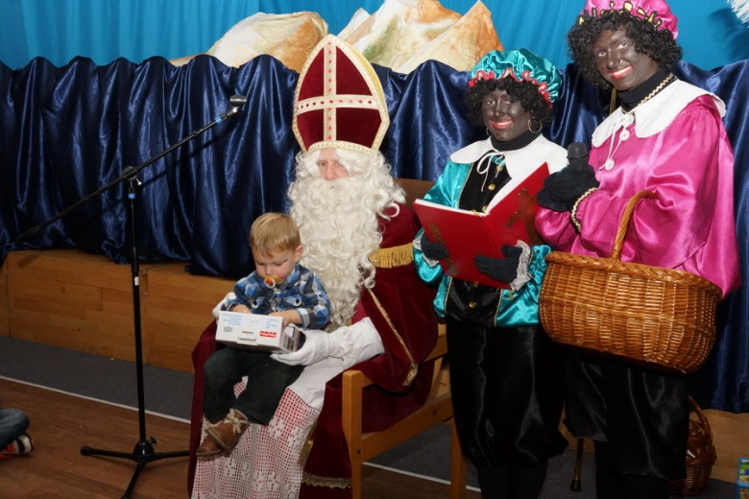
People
Discriminatie
Vrije dagen
Cadeaus
Ziekenhuis
Baby
Broodjes/koffiekoeken
Speciale gelegenheden
Sinterklaas
Kerstpakketten
Jubilarissen
BBQ
Verantwoordelijke

Slide 5
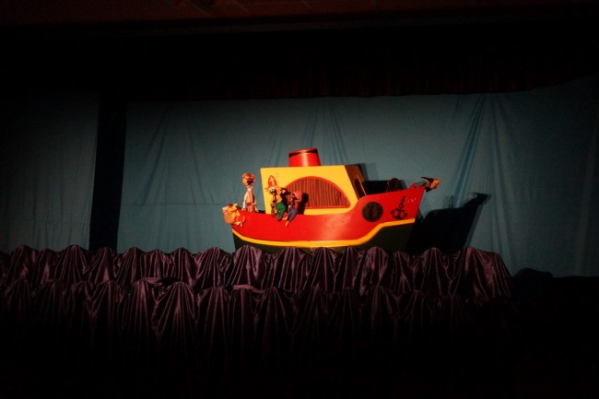
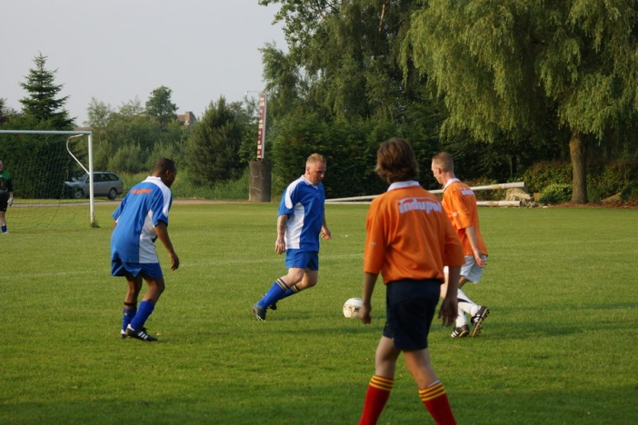
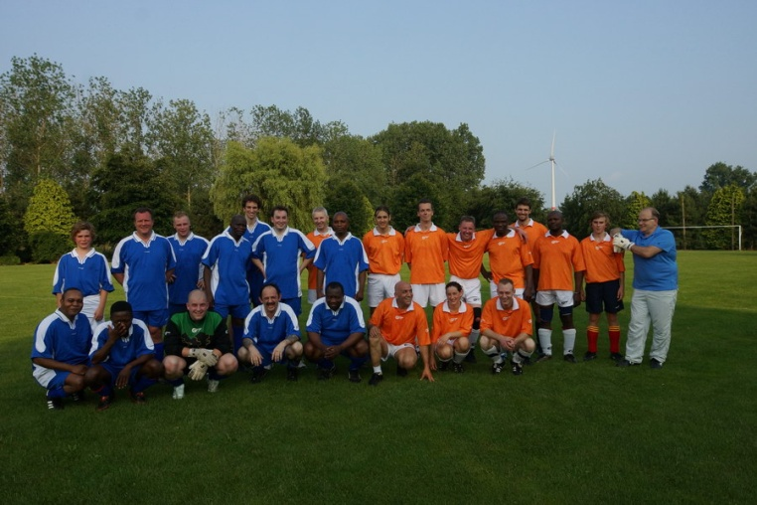
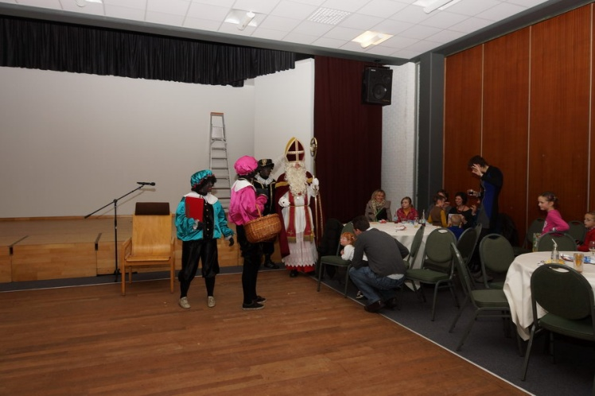
Foto’s

Slide 6
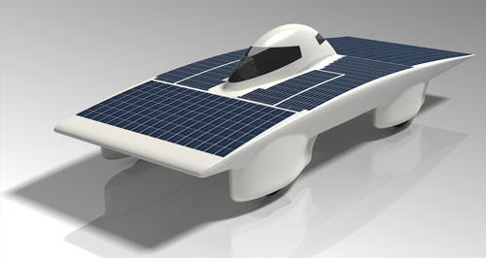
Planet
Zonnepanelen
Printen
Toners
Kladpapier
Putwater
Machines
Producten
Vervoer
Herstellingen
Solar-team

Slide 7
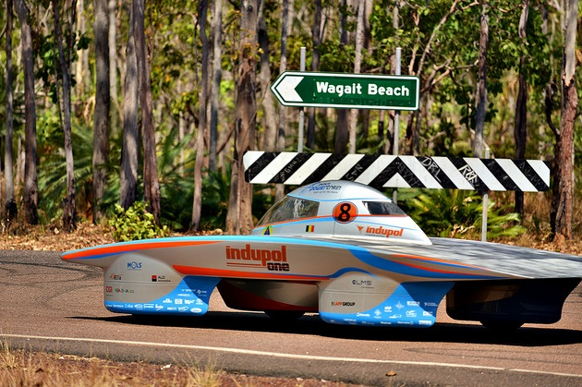
Solar Team
17 studenten
Doel
Zonne-energie
Australië
6de plaats

Slide 8
Profit
Winstgevendheid
Iedereen
Premies
Ratio’s

Slide 9
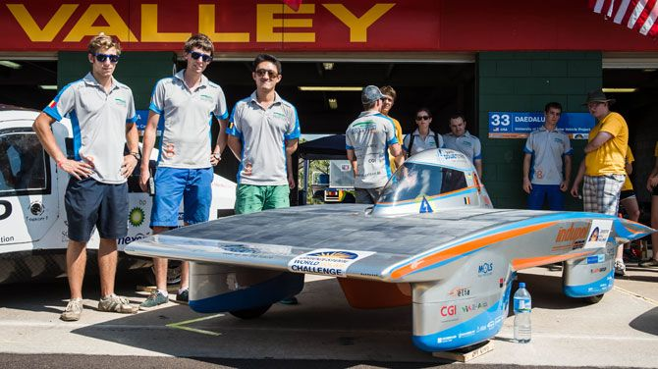
NGO’S
Geen
Solar team
Jong talent
Toekomst
Onopvallend
MVO
Geen extra tips

Slide 10
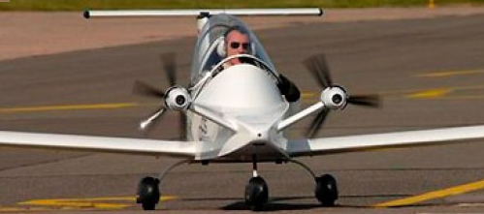
Marketingplan
Learn Away
Product
Assortiment
Dienstverlening
Merk en Logo
Verpakking
Prijs
Promotie
Plaats

Slide 11
Learn Away
Product
Flight simulator
Vleugels → problemen
Directe levering

Slide 12
Learn Away
Assortiment

Slide 13
Learn Away
Dienstverlening
Afwerking
In functie van Indupol
Thuislevering
Uitleg
Garantie
2 jaar
Naam
Engels → wereldwijd

Slide 14
Learn Away
Merk en logo
Duidelijk logo
Kleuren
Hemelsblauw
Donkerblauw → Indupol
Slogan
Kort en krachtig

Slide 15
Learn Away
Verpakking
Niet echt verpakt
Folie + beschermers
Logo’s
Indupol
Learn Away

Slide 16
Prijs
Veel werk
Werkdag
Verpakkingskosten
Internet
Polyester
Internet

Slide 17
Prijs
Verf
Internet
Omtrek
Cockpit
Normale producten
Weinig plaats
Internet

Slide 18
Prijs
Fabriekskosten
Interpretatie
Loods
Internet
Elektriciteit
Lampiris
Winstpercentage
Kost verdienen
Onverwachte kosten
Concurrentie
Eventueel prijs laten zakken
Verkoopprijs
Btw
21 %

Slide 19
Promotie
Doelgroep?
Piloten in opleiding
Vliegtuigliefhebbers
Budget
Internet
Flyers
Vliegscholen
Promotiestunt
Wedstrijd
Loting
Filmen
Reactie + rit → Internet

Slide 20
Plaats
Industrie
Snelweg
Pilotenschool
Vliegbasis
Afgelegen
Snelweg
Indupol
Naamloze vennootschap
2 vestigingen
Fusie met fabriek

Slide 21
Flowchart

Slide 22
EINDE

